Slide 1

아이폰 링크 앱 다운시
설정 메뉴얼
2017.09.29

Slide 2
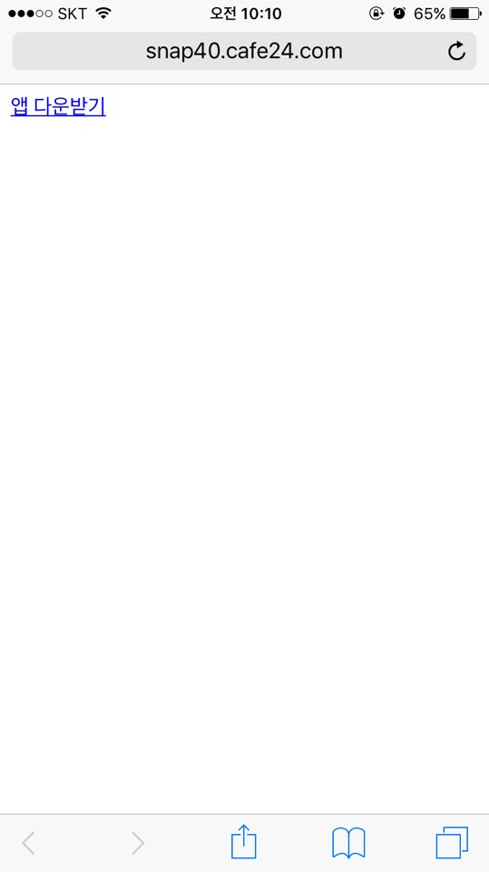
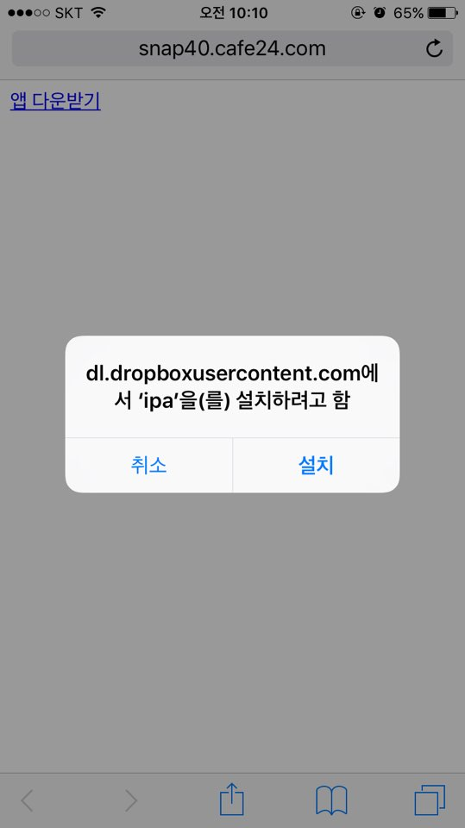
링크
링크
①
②
설명
  URL = http://snap40.cafe24.com/snuhlab/snuhlab.html 연결 후 앱 다운 클릭
  설치여부에서 설치 선택

Slide 3
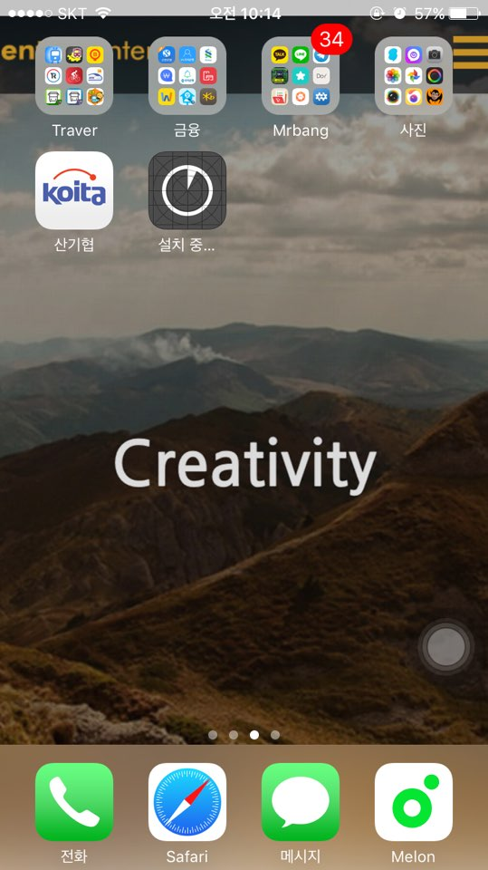
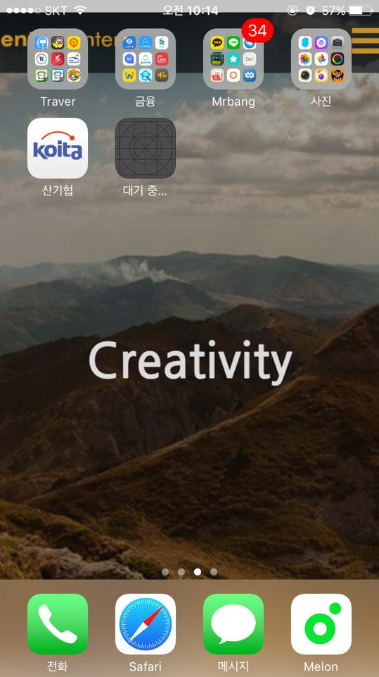
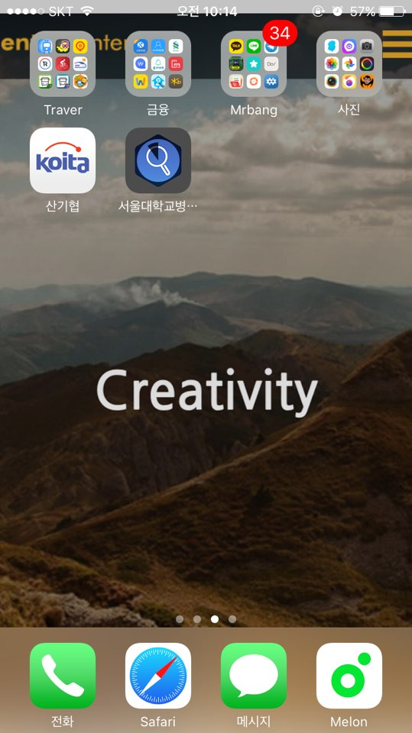
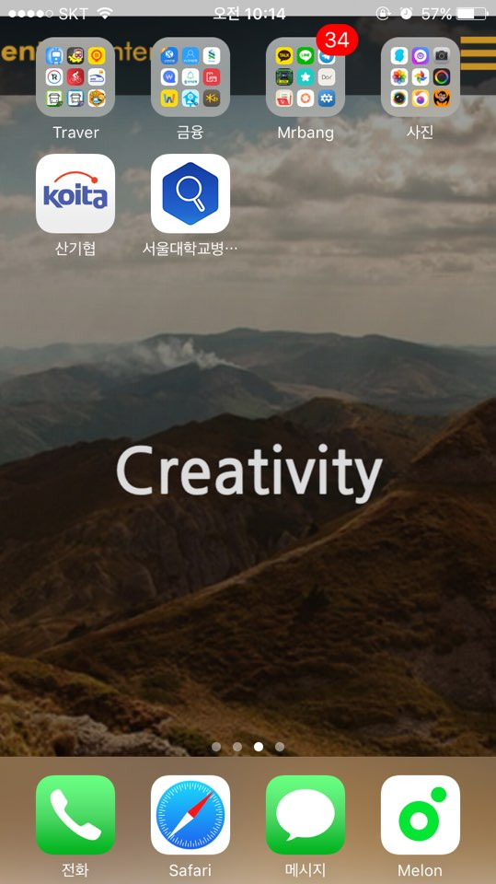
설치진행
설치진행
설명
  설치진행

Slide 4
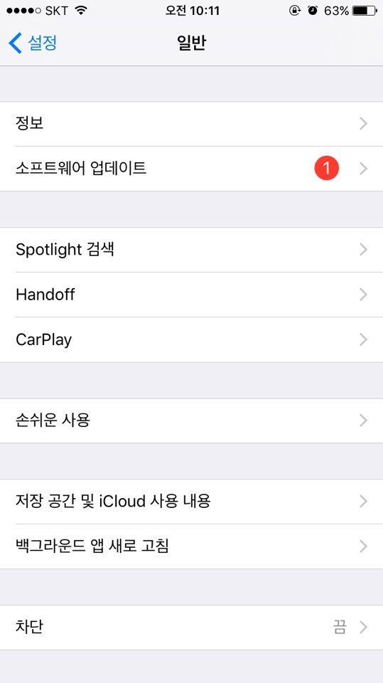
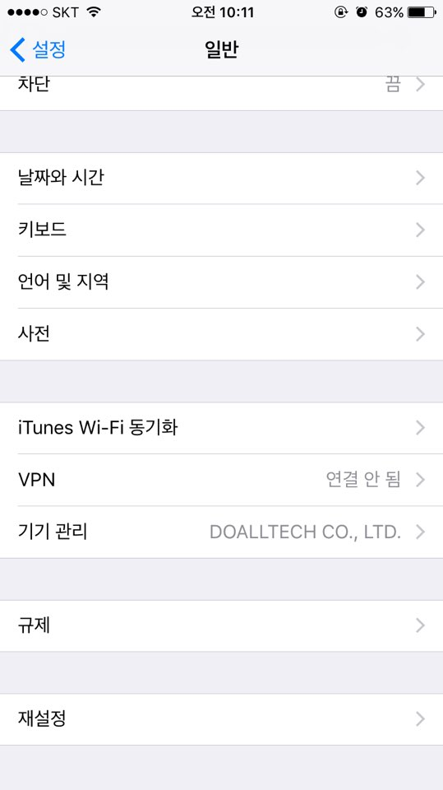
링크
링크
①
②
설명
  설정 -> 일반
  하단 메뉴중 기기관리 선택

Slide 5
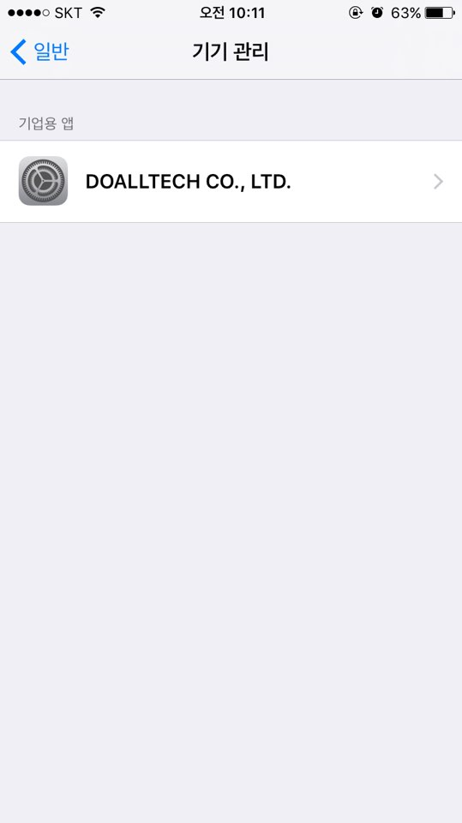
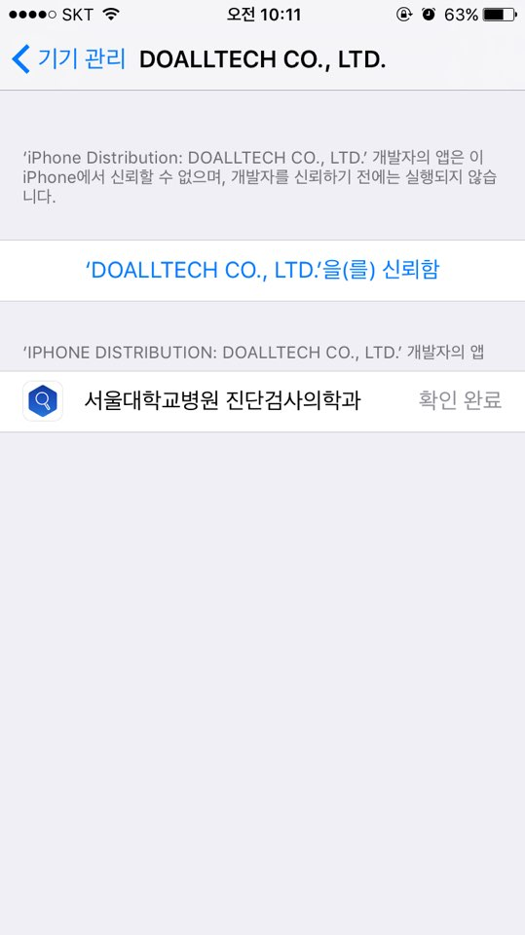
링크
링크
①
②
설명
  기기관리 -> 기업용 앱 선택
  DOALLTECH CO., LTD.’을(를) 신뢰함 선택

Slide 6
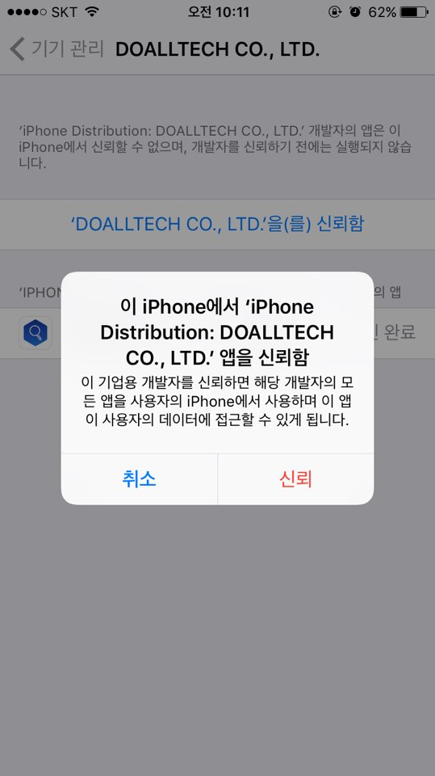
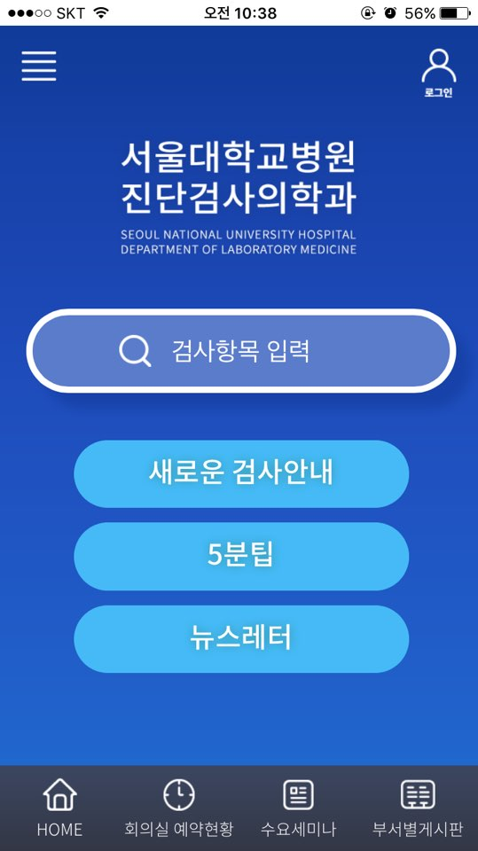
링크
링크
①
설명
  신뢰여부에서 신뢰 선택 후 앱 실행
  서울대학교 병원 진단검사의학과 앱 사용

